Slide 1
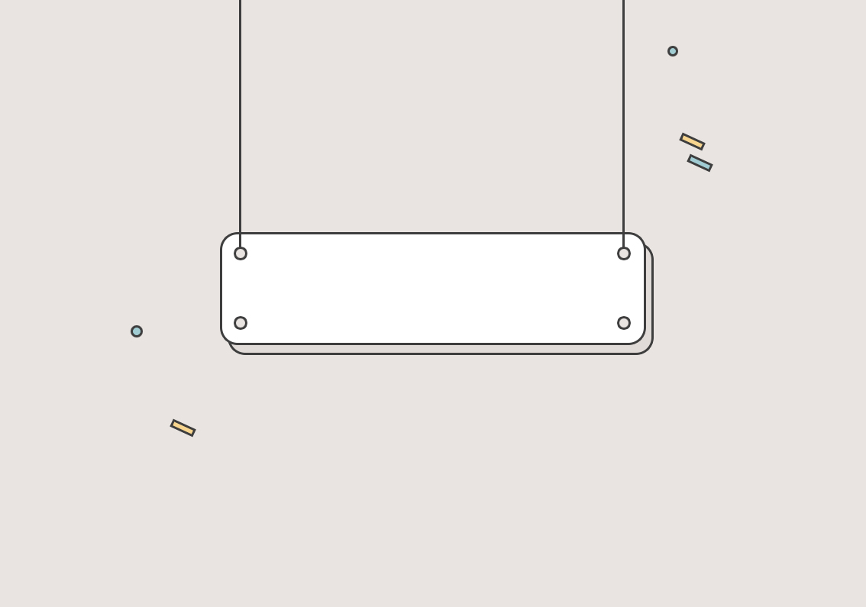
LED 종합게임보드
조장 : 김재혁(20201792)
팀원 : 나보영(20201795)
박경식(20183421)
8조

Slide 2

목 차
0 1
0 2
0 3
소개
개별 게임 설명
시연 영상
0 4
0 5
0 6
팀원 역할
보완점
학습효과

Slide 3

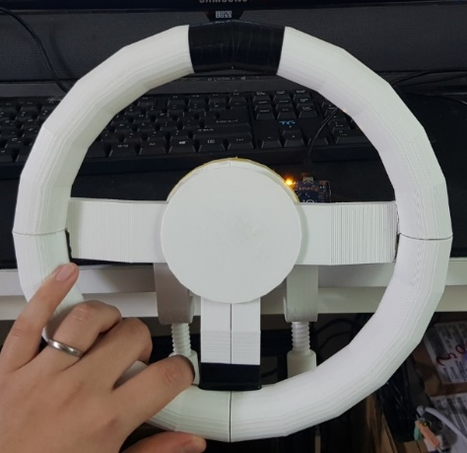
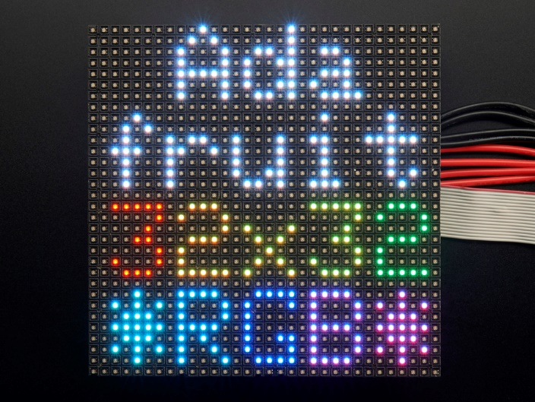
소개
LED 종합게임보드란?
5종의 라즈베리파이 파이썬 게임 코드
키보드 및 핸들 등 다양한 입력장치를
사용한 사용자 상호작용
쉽고 빠르게 즐길 수 있는
5종의 LED 게임이 들어있는
종합게임 보드 출력 구현

Slide 4
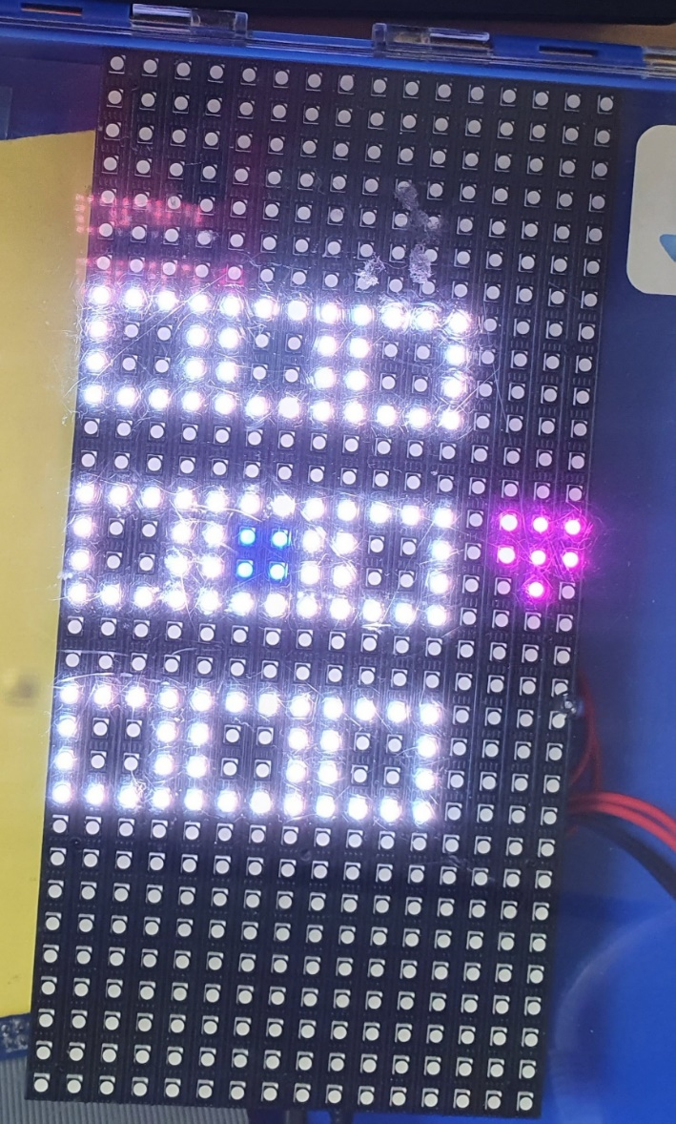
두더지게임
PYGAME을 활용하여 게임을 구현
키보드를 통해 숫자를 입력 받아 두더지를 침
고정된 두더지의 위치를 랜덤으로 골라 나오게 함
망치의 경우 타격상태일때와 대기상태가 모양이 다름
30레벨로 구성되어 있음
레벨이 오르면서 시간이 줄어들고 목표 개수가 증가함
두더지를 파란색 정사각형으로 표현함
타이밍에 맞춰 망치로 두더지를 치면 레벨이 오름
두더지
망치

Slide 5
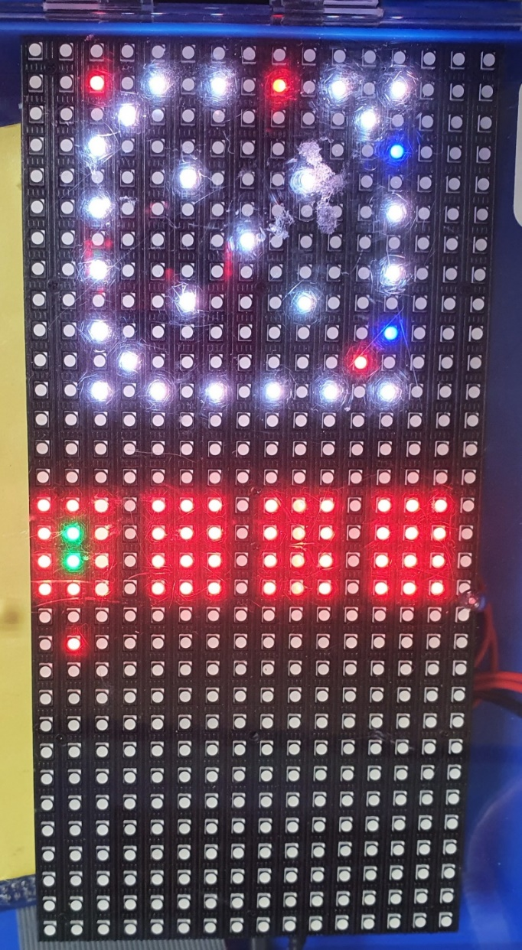
윷놀이게임
윷판
오픈소스를 활용하여 윷놀이 게임을 구현
A팀(선공)은 빨간색, B팀은 파랑색을 나타냄
아래 불이 순서를 나타냄
랜덤으로 윷이 나오며 각 말은 리스트로 저장해 기억하고 수정함
윷
평평한면
볼록한면
순서
빽도

Slide 6
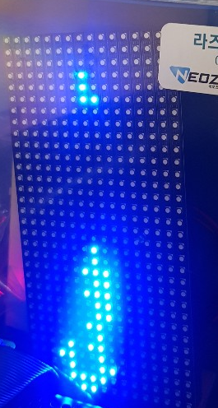
테트리스게임
랜덤 도형 객체
PYGAME과 pytet_ver0.2 활용하여 게임 구현
기존의 pytet에 게임적인 요소를 추가
DeleteFullFines함수 추가
한 줄씩 없앨 때마다 score점수 1점 추가
총 10점이 되면 얼마나 걸린지 확인
쌓이는
도형

Slide 7
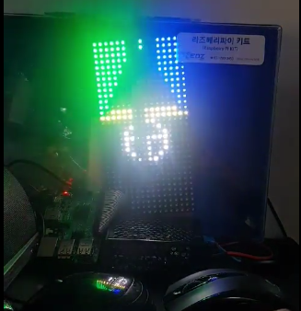

레이싱자동차게임
3d 자동차 운행 모사
입력장치로 키보드나 마우스가 아닌 직접 제작한 레이싱 휠을 사용한다.
레이싱 휠의 로직은 핸들 각도가 커질수록 방향키 반복입력이 빨라지는 원리이다
레이싱 휠의 메인보드는 아두이노 레오나르도를 사용하였다. 그리고 아두이노IDE로 코딩하였다.
게임 구현 원리는 자율주행에서 쓰이는 소실점에 서 영감을 얻었다. 꺾이는 코너를 소실점이 이동하는 것으로 나타내 었다. 꺾이는 정도에 따라 핸들을 틀어줘야 한다.
핸들

Slide 8
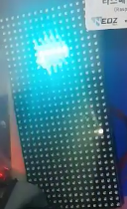
스네이크게임
스네이크
우리가 익히 아는 그 스네이크 게임이다.
이 게임의 목적은 뱀이 사과를 먹어서 몸이 길어지는 것이고, 뱀은 벽이나 자신의 몸에 닿으면 죽는다.
입력장치는 키보드를 사용하며, 입력 방법은 방향키이다.
먹이는 random함수를 사용해 랜덤한 위치에 나온다.
먹이

Slide 9
시연영상
https://youtu.be/geWn16pIgFA
처음 게임 선택 화면에서(LED화면X, 터미널창o) 키보드 숫자키를 입력하고 엔터를 쳐서 게임을 선택한다.
게임을 플레이한 후 게임이 오버되면 다시 게임 선택 화면으로 돌아온다.

Slide 10
팀원별 역할
김재혁
레이싱 게임을 처음부터 코딩, 3D프린터로 레이싱휠을 모델링 및 출력함, 스네이크 게임 오픈소스를 수정하여 LED화면에 표시하게 함, 줌 회의 설정 및 교수님 질의, 유튜브 영상 촬영, 편집 및 코드 합병
나보영
윷놀이 게임의 오픈 소스를 수정하였고 수정한 코드가 LED에 나타나도록 코드를 수정함, 두더지 잡기 게임을 PYGAME을 활용하여 코드를 만들었고 1차적으로 모니터 화면에 뜨도록 수정하고 LED에 나타나도록 코드를 수정하여 구현함. README.md 윷놀이, 두더지잡기 실행방법 작성, 줌 회의록 작성, 최종 PPT 도안 작성(ppt의 틀과 두더지잡기, 윷놀이게임 부분 작성)
박경식
테트리스 게임의 오픈소스에 점수, 시간 측정, 줄 지우기 함수 등의 기능들이 동작되도록 하여 1차적으로는 모니터 화면에 2차적으로는 LED에 나타나도록 코드를 수정하여 구현함. README.md 테트리스 실행 방법 작성, 프로젝트 기획 PPT 작성 및 최종 PPT 내용 작성(게임 설명 부분을 제외한 전체적인 부분 + 테트리스 부분)

Slide 11
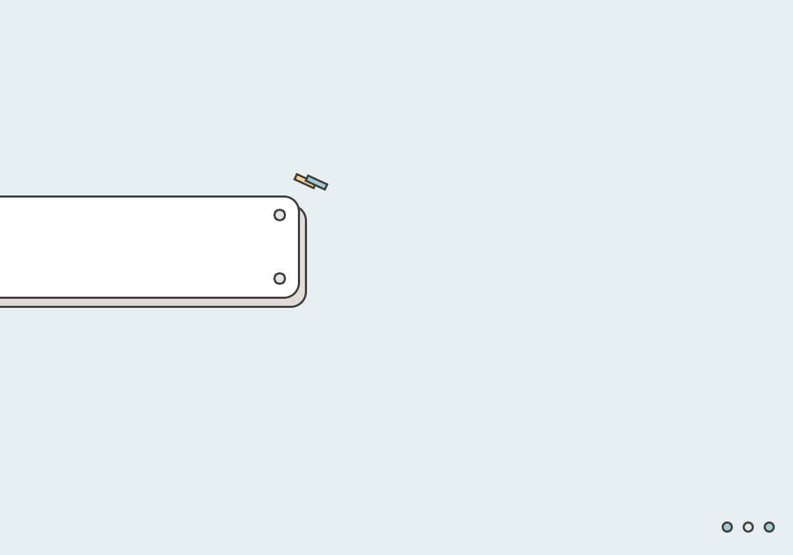
-당초 사용하기로 했던 오픈소스들 중 라즈베리나 LED 출력에 있어 구현이 적합하지 않았던 부분들이 있어 계획했던 대로 되지 않음, 더 면밀한 사전조사의 필요성을 실감함
-시간 부족으로 당초 계획했던 퀼리티만큼의 성과를 보이지 못함, 구체적인 계획의 중요성을 깨달음
보완점

Slide 12
-오픈소스를 통한 파이썬 코딩과 깃허브 사용법에 대한 이해
-라즈베리 파이부터 LED Matrix에 이르기까지의 과정을 통한 하드웨어 제어 이해
-클래스와 같은 방법적인 부분을 통해 유연한 개발 방법 학습
-새로운 입력 장치를 사용함으로써 새로운 방식의 시스템 및 원리 이해
-팀원 간 역할 분배를 통한 프로젝트 개발 및 언택트 시대에 맞춘 원격 회의 및 코딩 경험
학습 효과

Slide 13
감사합니다
Github 주소: https://github.com/JineyKim/osscap2020
유튜브 영상 주소:

